Slide 1
Linux
Linux

Slide 2
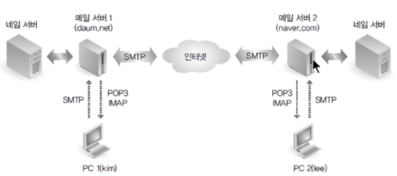
메일 서버
E-Mail의 송수신에서 사용되는 프로토콜
SMTP : 클라이언트가 메일을 보내거나, 메일 서버끼리 메일을 주고 받을 때 (송신)
POP3 : 메일 서버에 도착되어 있는 메일을 클라이언트로 가져올 때 (수신)
IMAP : POP3와 같음 (수신)

Slide 3
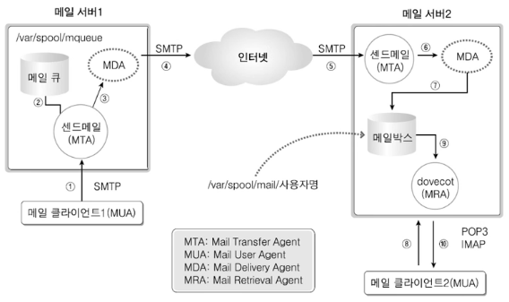
메일 서버
센드메일 서버의 자세한 작동 원리

Slide 4
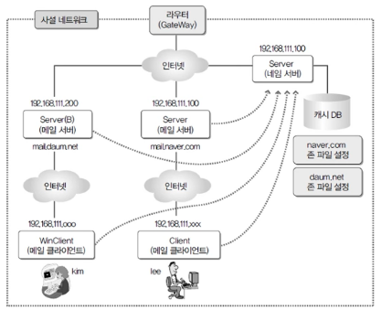
메일 서버

Slide 5
메일 서버를 위한 네임서버 구현
1. Snapshot 처음 부분으로 돌려놓기
호스트 이름 설정 (4개의 파일 수정) [server]
1. vi /etc/hostname
2. mail.naver.com 수정 후 저장
3. vi /etc/hosts
4. 192.168.111.100 mail.naver.com 를 추가 ➔ mail.naver.com 으로 접속하면 자기 컴퓨터로 접속
5. yum –y install sendmail ➔ sendmail 설치
6. vi /etc/mail/local-host-names
7. mail.naver.com 을 추가
8. vi /etc/sysconfig/network
9. HOSTNAME=mail.naver.com 추가
10. reboot ➔ 재부팅 하기

Slide 6
메일 서버를 위한 네임서버 구현
1. Snapshot 처음 부분으로 돌려놓기
호스트 이름 설정 (4개의 파일 수정) [serverB]
1. vi /etc/hostname
2. mail.daum.net 수정 후 저장
3. vi /etc/hosts
4. 192.168.111.100 mail.daum. net 를 추가 ➔ mail.daum. net 으로 접속하면 자기 컴퓨터로 접속
5. yum –y install sendmail ➔ sendmail 설치
6. vi /etc/mail/local-host-names
7. mail.naver.com 을 추가
8. vi /etc/sysconfig/network
9. HOSTNAME=mail.daum. net 추가
10. reboot ➔ 재부팅 하기

Slide 7


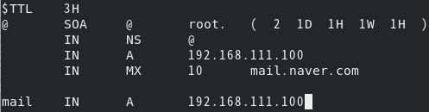
메일 서버를 위한 네임서버 구현
마스터 네임 서버 만들기 [server]
1. yum –y install bind bind-chroot
2. listen-on port {} 안에 any → listen-on-v6 port {} 안에 none → allow-query {} 안에 any
3. 맨 마지막에 zone 2개 추가 후, 저장
(2개의 마스터 네임 서버가 된다)
4. cd /var/named
5. touch naver.com.db
6. vi naver.com.db
7. MX mail exchange ➔ mail.naver.com 으로 들어오는 ip는 mail exchange로 처리
.
mail ip는 이것이다
8. 위와 같이 수정 후, 저장

Slide 8
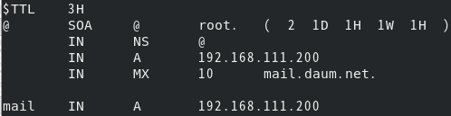
메일 서버를 위한 네임서버 구현
9. touch naver.com.db
10. vi naver.com.db
11. MX mail exchange ➔ mail.daum.net 으로 들어오는 ip는 mail exchange로 처리
12. 위와 같이 수정 후, 저장
13. 3번 설정이 잘 적용 되었는지 확인, named-checkconf ➔ 아무것도 없으면 정상
14. 5번 9번 설정이 잘 적용 되었는지 확인,
named-checkzone naver.com naver.com.db
named-checkzone daum.net daum.net.db
15. systemctl stop firewalld ➔ 방화벽 끄기
(포트를 하나씩 열어줘야 하는데, 문제가 생겼을 때 어디서 생긴지 몰라서 아애 꺼버리기)
16. systemctl disable firewalld ➔ 재부팅 되도 실행 ㄴㄴ

Slide 9
메일 서버를 위한 네임서버 구현
17. systemctl restart named ➔ 설정 적용을 위해서 재시작
18. systemctl enable named ➔ 설정 적용을 위해서 재시작
19. nslookup
20. server 192.168.111.100
21. mail.naver.com
22. mail.daum.net
각각의 컴퓨터에서 로컬 네임 서버를 변경(serverB, server, client, winclient) ➔ client는 그냥 /etc/resolv.conf 바꾸자..
23. 컴퓨터를 껏다 켜도 영구적으로 name서버를 변경하기
cd /etc/sysconfig/network-scripts
24. vi ifcfg- ➔ 파일을 수정
25. DNS1을 192.168.111.100으로 설정 ➔ 네임서버 주소로 설정
26. systemctl restart network (CentOS 8은 안됨)
Windows 같은 경우 cmd

Slide 10
메일 서버
1. yum –y install sendmail sendmail-cf(보내는 메일 서버) dovecot(받는 메일 서버)
2. vi /etc/mail/sendmail.cf
3. :set number를 통해서 85행 쪽으로 간다
4. Cwlocalhost를 Cwnaver.com 으로 설정 (자기 컴퓨터의 도메인 네임으로 설정)
5. 대략 264행 쪽에 있는 O Daemon…. 어쩌고 에서 Addr=127.0.0.1 의 값을 삭제
6. 저장
7. vi /etc/mail/access ➔ 외부네트워크에서 이메일 보낼 수 있도록 허가
8. 아래를 추가한 뒤 저장
naver.com RELAY
daum.net RELAY
192.168.111 RELAY
9. makemap hash /etc/mail/access < /etc/mail/access ➔ 방금 내용 적용하기

Slide 11
메일 서버
dovecot(받는 메일 서버) 설정
10. vi /etc/dovecot/dovecot.conf
11. :set number로 24행 쪽으로 가기
12. #protocols = …. 인데 주석 # 없애 주기
13. 30행 쪽에 #listen의 주석 # 없애 주기
14. 33행 쪽에 #base_dir 의 주석 # 없애 주기
15. 저장
16. vi /etc/dovecot/conf.d/10-ssl.conf
17. :set number로 8행 쪽으로 가기
18. ssl = required를 ssl = yes로 설정
19. 저장
20. vi /etc/dovecot/conf.d/10-mail.conf
22. :set number로 25행 쪽의 주석 제거
23. 119행 쪽 어딘가의 주석 제거 후, mail_access_groups = mail 로 수정
24. 159행 쪽 어딘가의 주석 제거 (lock_method)
25. 저장

Slide 12
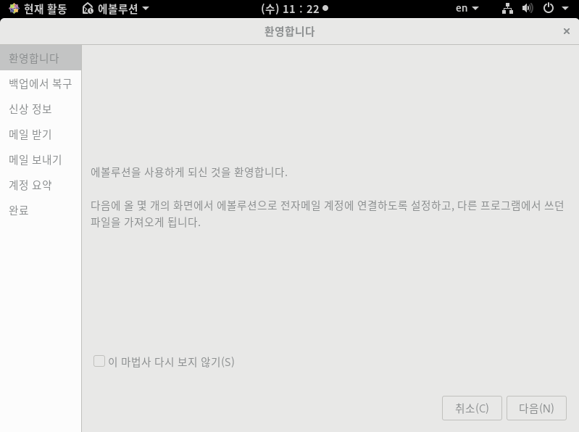
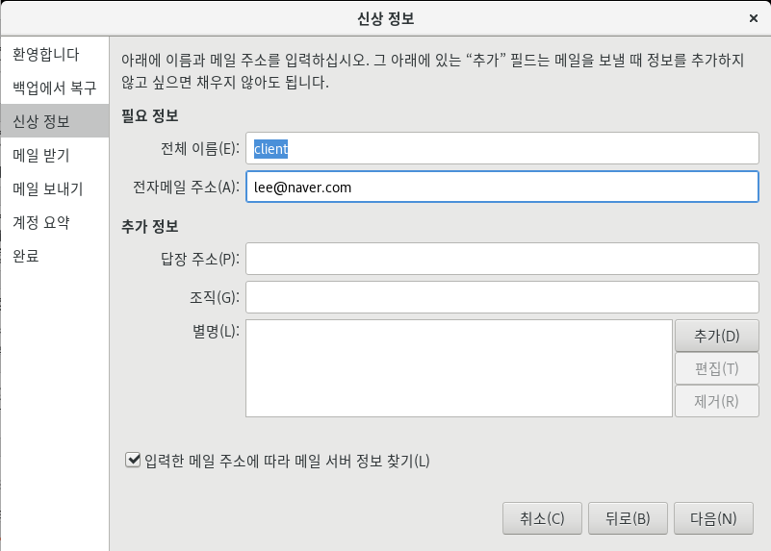
메일 서버
35. 설치 완료 후, 해당 프로그램 실행
사용자 만들기
26. adduser lee
27. passwd lee ➔ 비밀번호 설정
서비스 시작
28. systemctl restart sendmail
29. systemctl enable sendmail
36. 메일서버에서 만든 사용자를 전자메일 주소를 lee@naver.com 으로 설정
30. systemctl restart dovecot
31. systemctl enable dovecot
잘되는지 자기 자신으로 확인
32. client 컴퓨터간다
33. su ➔ root 권한으로 들어간다
34. yum –y install evolution ➔ email 클라이언트 프로그램

Slide 13
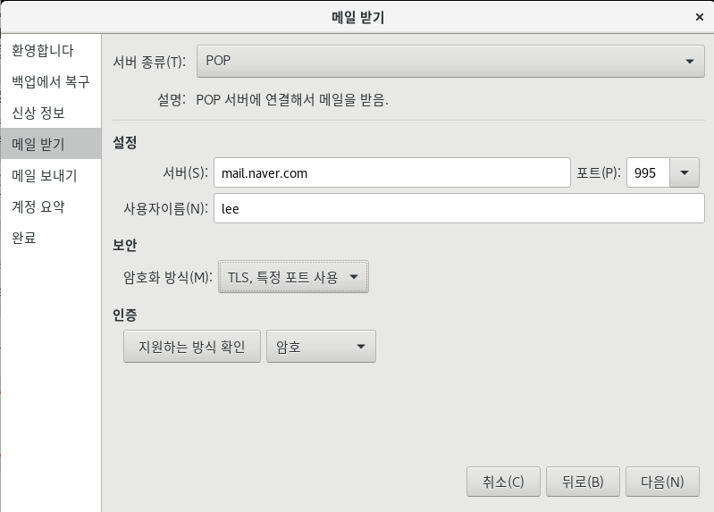
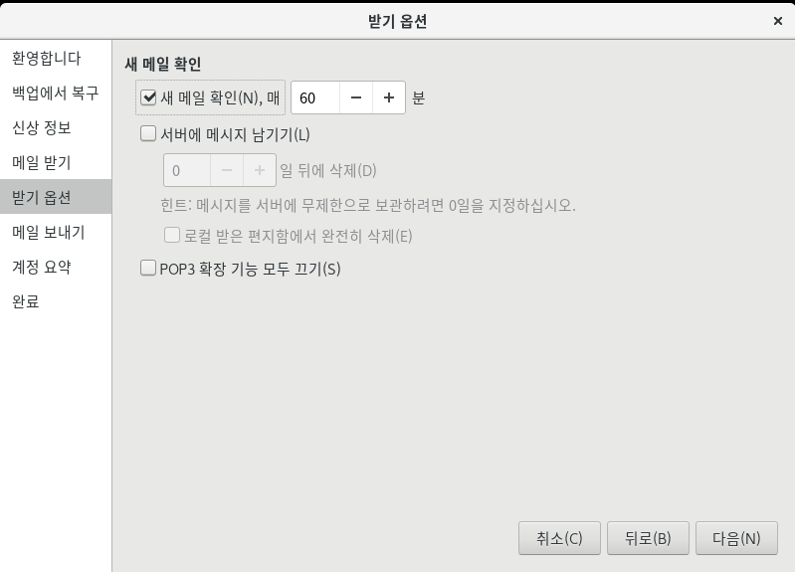
메일 서버
37. 설정하기
38. 다음
ssl이 없어서 tls로 설정

Slide 14
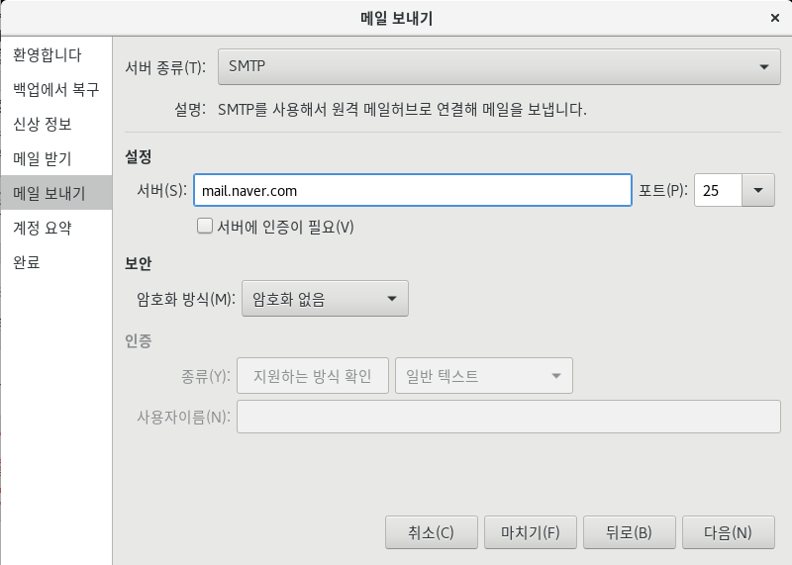
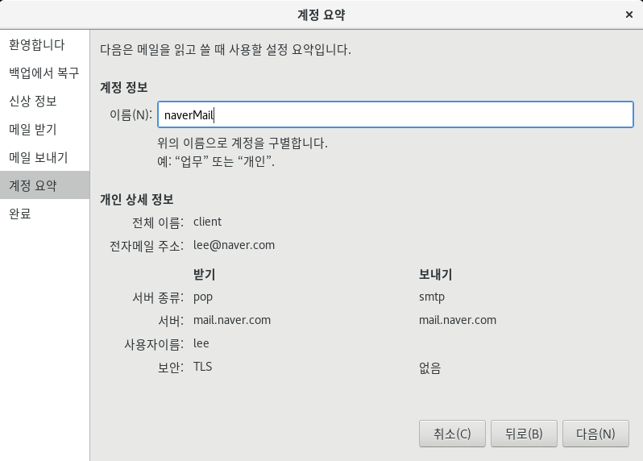
메일 서버
39. 설정하기
40. 설정하기

Slide 15
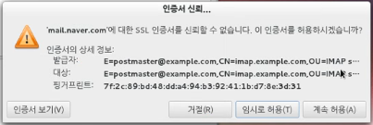
메일 서버
ssl 때문에 이게 나오는데 계속 허용을 누른다
나오지 않을 경우 이따 “보내기/받기＂ 할 때 나온다
계속허용과
그때 lee 비밀번호랑
해당 컴퓨터 비밀번호를 적으면 된다

Slide 16
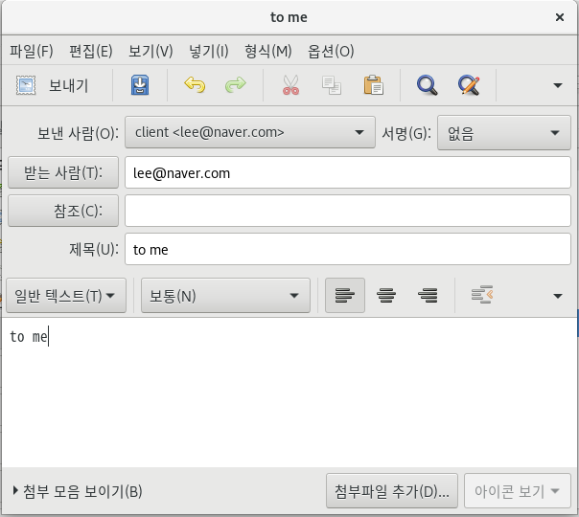
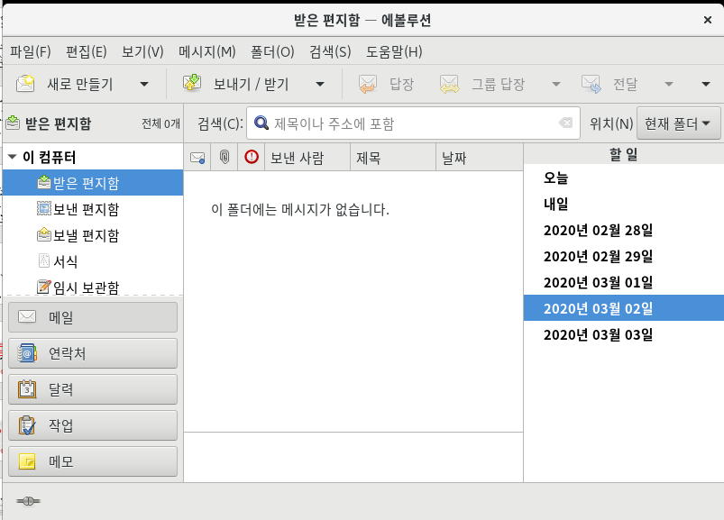
메일 서버
자기 자신에게 보내 보기

Slide 17
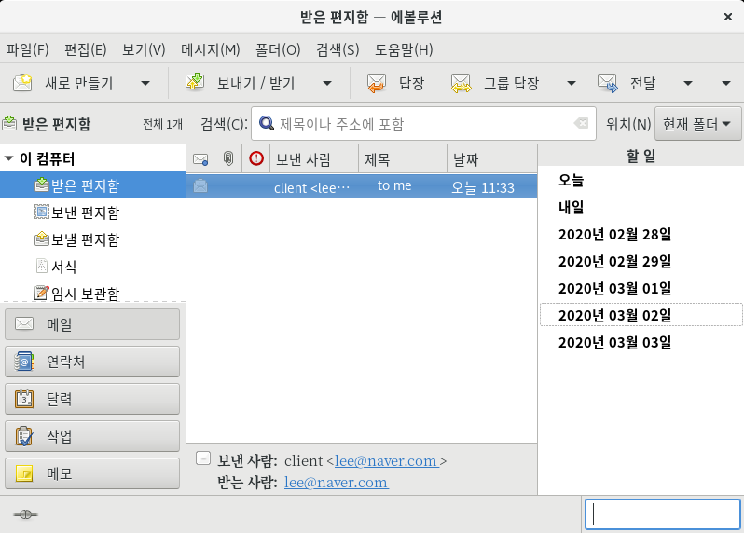
메일 서버
이렇게 되면 mail.naver.com 은 잘 작동하는 것이다

Slide 18
메일 서버
systemctl stop firewalld ➔ 방화벽 끄기
(포트를 하나씩 열어줘야 하는데, 문제가 생겼을 때 어디서 생긴지 몰라서 아애 꺼버리기)
systemctl disable firewalld ➔ 재부팅 되도 실행 ㄴㄴ
daum.net 메일 서버 만들기 (serverB) ➔ ppt 10 쪽과 동일
1. yum –y install sendmail sendmail-cf(보내는 메일 서버) dovecot(받는 메일 서버)
2. vi /etc/mail/sendmail.cf
3. :set number를 통해서 85행 쪽으로 간다
4. Cwlocalhost를 Cwdaum.net 으로 설정 (자기 컴퓨터의 도메인 네임으로 설정)
5. 대략 264행 쪽에 있는 O Daemon…. 어쩌고 에서 Addr=127.0.0.1 의 값을 삭제
6. 저장
7. vi /etc/mail/access ➔ 외부네트워크에서 이메일 보낼 수 있도록 허가
8. 아래를 추가한 뒤 저장
naver.com RELAY
daum.net RELAY
192.168.111 RELAY
9. makemap hash /etc/mail/access < /etc/mail/access ➔ 방금 내용 적용하기

Slide 19
메일 서버
dovecot(받는 메일 서버) 설정
10. vi /etc/dovecot/dovecot.conf
11. :set number로 24행 쪽으로 가기
12. #protocols = …. 인데 주석 # 없애 주기
13. 30행 쪽에 #listen의 주석 # 없애 주기
14. 33행 쪽에 #base_dir 의 주석 # 없애 주기
15. 저장
16. vi /etc/dovecot/conf.d/10-ssl.conf
17. :set number로 8행 쪽으로 가기
18. ssl = required를 ssl = yes로 설정
19. 저장
20. vi /etc/dovecot/conf.d/10-mail.conf
22. :set number로 25행 쪽의 주석 제거
23. 119행 쪽 어딘가의 주석 제거 후, mail_access_groups = mail 로 수정
24. 159행 쪽 어딘가의 주석 제거 (lock_method)
25. 저장

Slide 20
메일 서버
35. 설치 완료 후, 해당 프로그램 실행
사용자 만들기
26. adduser kim
27. passwd kim ➔ 비밀번호 설정
서비스 시작
28. systemctl restart sendmail
29. systemctl enable sendmail
36. 메일서버에서 만든 사용자를 전자메일 주소를 kim@daum.net 으로 설정
30. systemctl restart dovecot
31. systemctl enable dovecot
잘되는지 자기 자신으로 확인
32. client 컴퓨터 간다
33. su ➔ root 권한으로 들어간다
34. yum –y install evolution ➔ email 클라이언트 프로그램

Slide 21
메일 서버
37. 설정하기
38. 다음
mail.daum.net
ssl이 없어서 tls로 설정

Slide 22
메일 서버
39. 설정하기
40. 설정하기
daumMail
mail.daum.net

Slide 23
메일 서버
ssl 때문에 이게 나오는데 계속 허용을 누른다
나오지 않을 경우 이따 “보내기/받기＂ 할 때 나온다
계속허용과
그때 lee 비밀번호랑
해당 컴퓨터 비밀번호를 적으면 된다

Slide 24
메일 서버
자기 자신에게 보내 보기

Slide 25
메일 서버
이렇게 되면 mail.naver.com 은 잘 작동하는 것이다

Slide 26
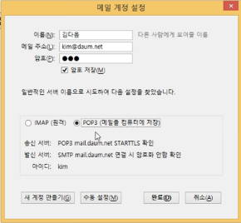
메일 서버
client 윈도우 용
1. Thunderbird 다운로드
2. 설정
3. 다 완료하기

Slide 27
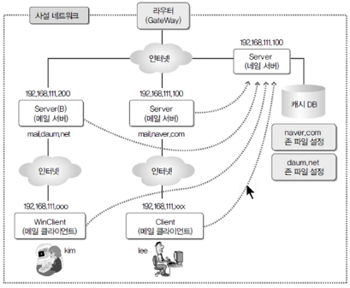
메일 서버

Slide 28
웹 메일 사용 (squirrelmail)
웹 브라우저에서 메일을 사용하는 것을 ‘웹 메일’ 이라고 부름
다람쥐 메일이라고 불리는 ‘squirrelmail’을 사용
다람쥐 메일은 PHP로 작성되었으며, Sendmail 및 IMAP(Dovecot)를 기반으로 하는 웹 메일
메일 서버를 먼저 구축해야 된다! ppt 10 ~ 12
wget http://download.hanbit.co.kr/centos/7/squirrelmail-1.4.22-13.fc20.noarch.rpm
(메일 서버에서 다운로드)
2. yum –y localinstall squir*
권한 바꾸기
3. chown apache.apache –R /usr/share/squirrelmail/
4. chown apache.apache –R /var/lib/squirrelmail/
5. chown apache.apache –R /var/spool/squirrelmail/
6. chown apache.apache /etc/squirrelmail/config.php

Slide 29
웹 메일 사용 (squirrelmail)
7. /usr/share/squirrelmail/config/conf.pl ➔ 실행하기 (실행파일임)
8. 2 해서 Server Setting을 바꾼다
9. 1로 Domain을 naver.com 으로 바꾼다
10. A → 4 → IMAP Server를 mail.naver.com 으로 바꾼다
11. 8 Server software를 other로 바꾼다
12. S로 저장한다
13. R로 돌아가기
14. 10으로 Language 선택
15. 1 → ko_KR로 바꾼다
16. 2 → euc-kr로 바꾼다
17. S로 저장한다
R --> S 로 마지막으로 저장 후, 종료 !
18. vi /etc/httpd/conf/httpd.conf
19. Alias /webmail/ /usr/share/squirrelmail/ 를 맨 위에 쓰고 저장

Slide 30
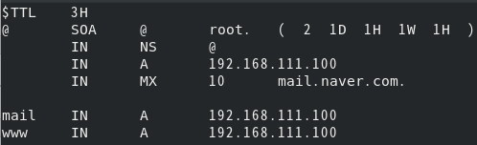
웹 메일 사용 (squirrelmail)
20. systemctl restart httpd ➔ 웹서비스 시작
21. systemctl enable httpd ➔ 웹서비스 시작
22. vi /var/named/naver.com.db ➔ 네임 서버에 추가
23. systemctl restart named ➔ 변경했으니 재시작
24. 웹브라우저에서 www.naver.com/webmail/ 로 들어가면됨!
어디선가 https 문제가 생김… 어디지? ➔ CentOS8로 했는데 안됨…

